Slide 1
NHÓM 15
Nguyễn Bá Nghĩa -- 22-0-20624
Nguyễn Tấn Lợi -- 22-0-20765
Trần Kim Ngân -- 22-1-20170

Slide 2
Mua bán hàng online
2 phần chính: User và Admin

Slide 3
User
1.Có danh mục tất cả sản phẩm
2.Ô tìm kiếm sản phẩm
3.Giỏ hàng
4.Đăng nhập, đăng ký tài khoản
5.Thông tin chi tiết sản phẩm

Slide 4
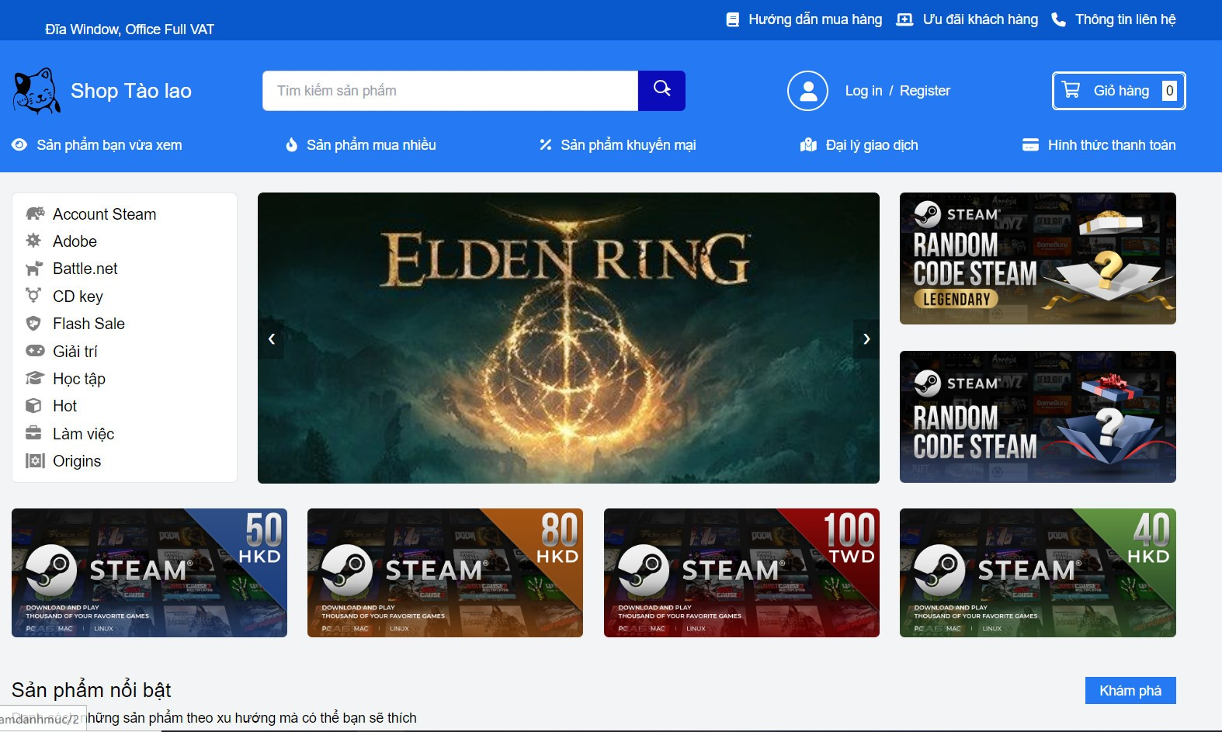
Trang home

Slide 5
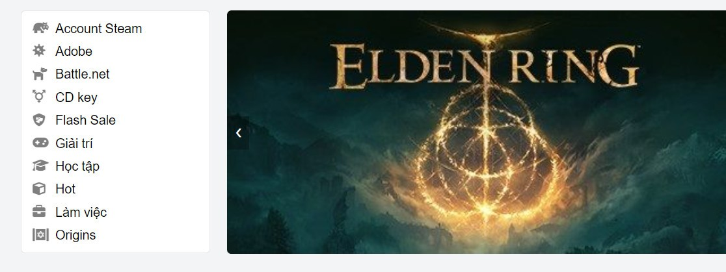
Danh mục sản phẩm

Slide 6

Ô tìm kiếm sản phẩm

Slide 7
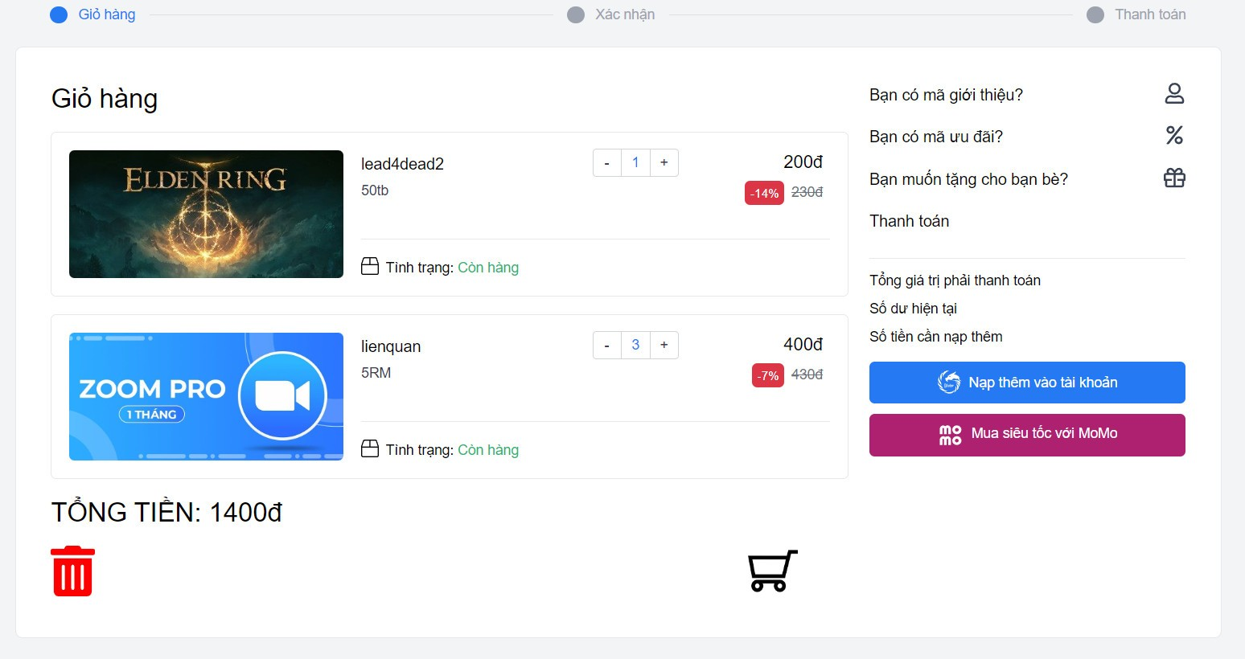
Giỏ hàng

Slide 8
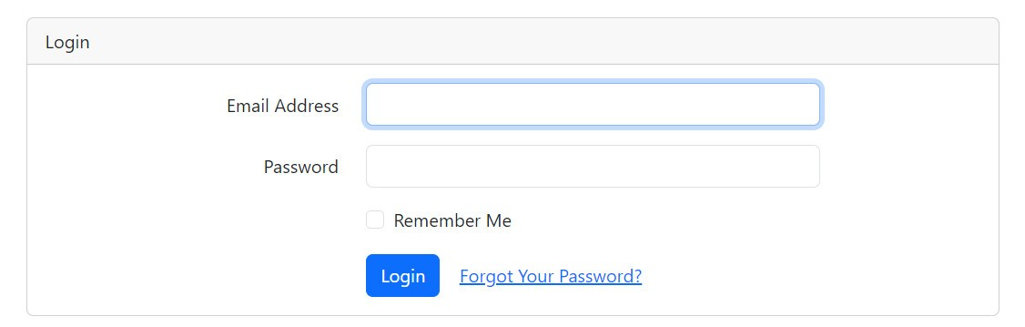
Đăng nhập, đăng ký tài khoản

Slide 9
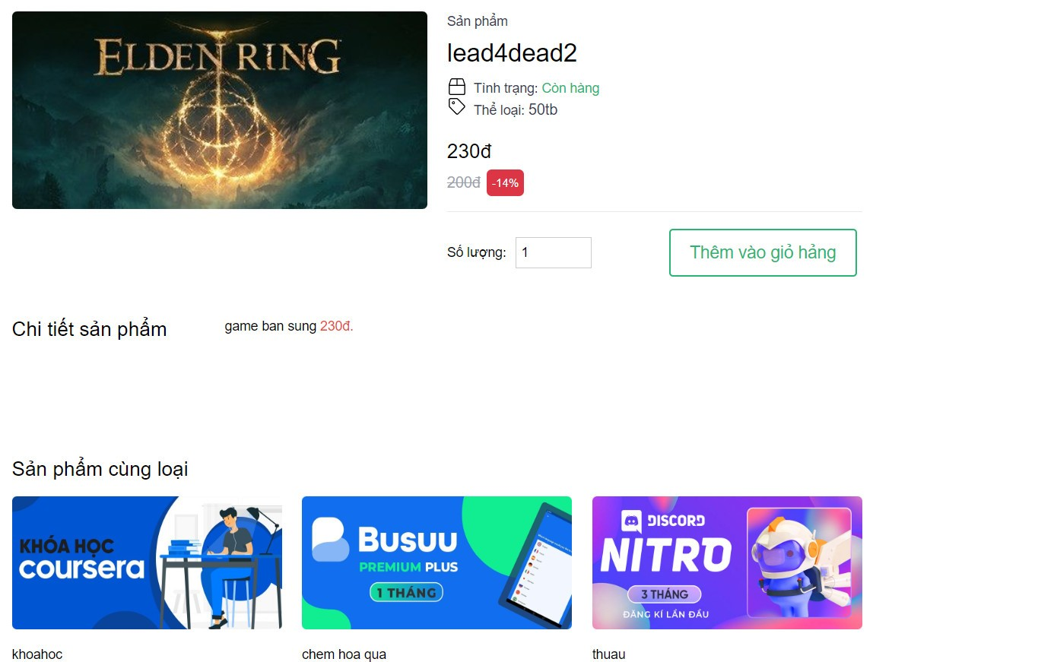
Sản phẩm chi tiêt2

Slide 10
Admin
1.Trang chủ: thống kê sản phẩm theo danh mục
2.Danh mục: có thể sửa hoặc xóa sản phẩm
3.Thể loại: cho biết loại sản phẩm
4.Thống kê: cho biết số lượng SP, giá tiền, bill, ngày đặt hàng.
5.Tài khoản: cho sửa, xóa, thêm tài khoản
6.Danh sách đơn hàng: cho biết thông tin KH và sản phẩm đã bán

Slide 11
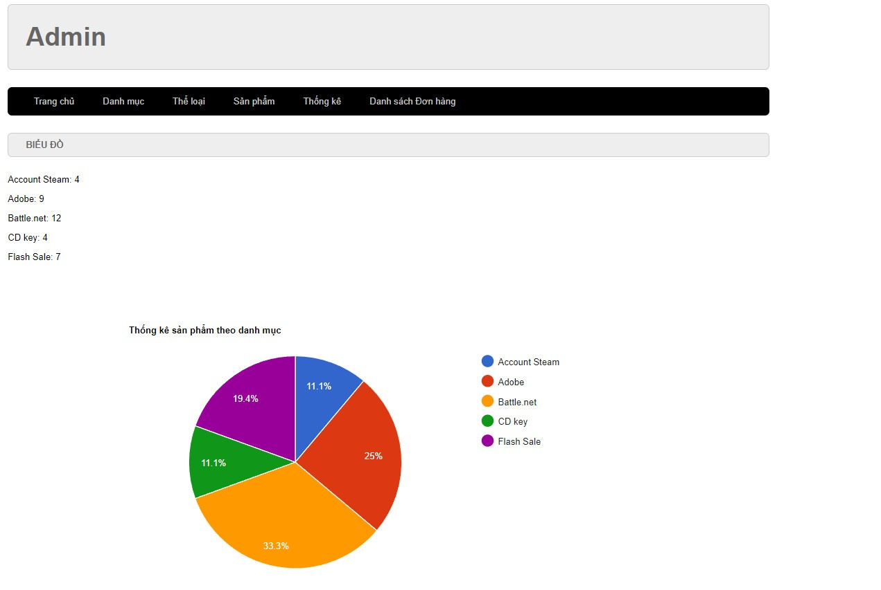
Trang chủ Admin

Slide 12
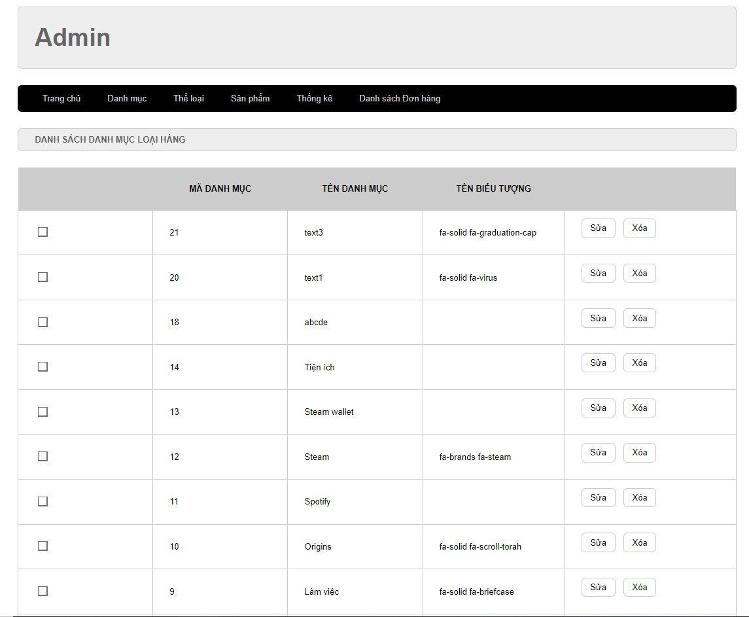
Danh mục

Slide 13
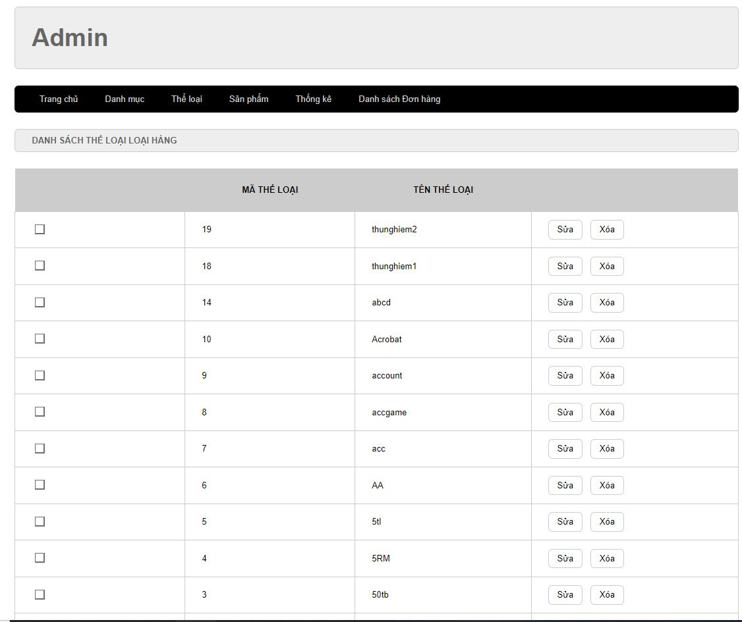
Thể loại

Slide 14
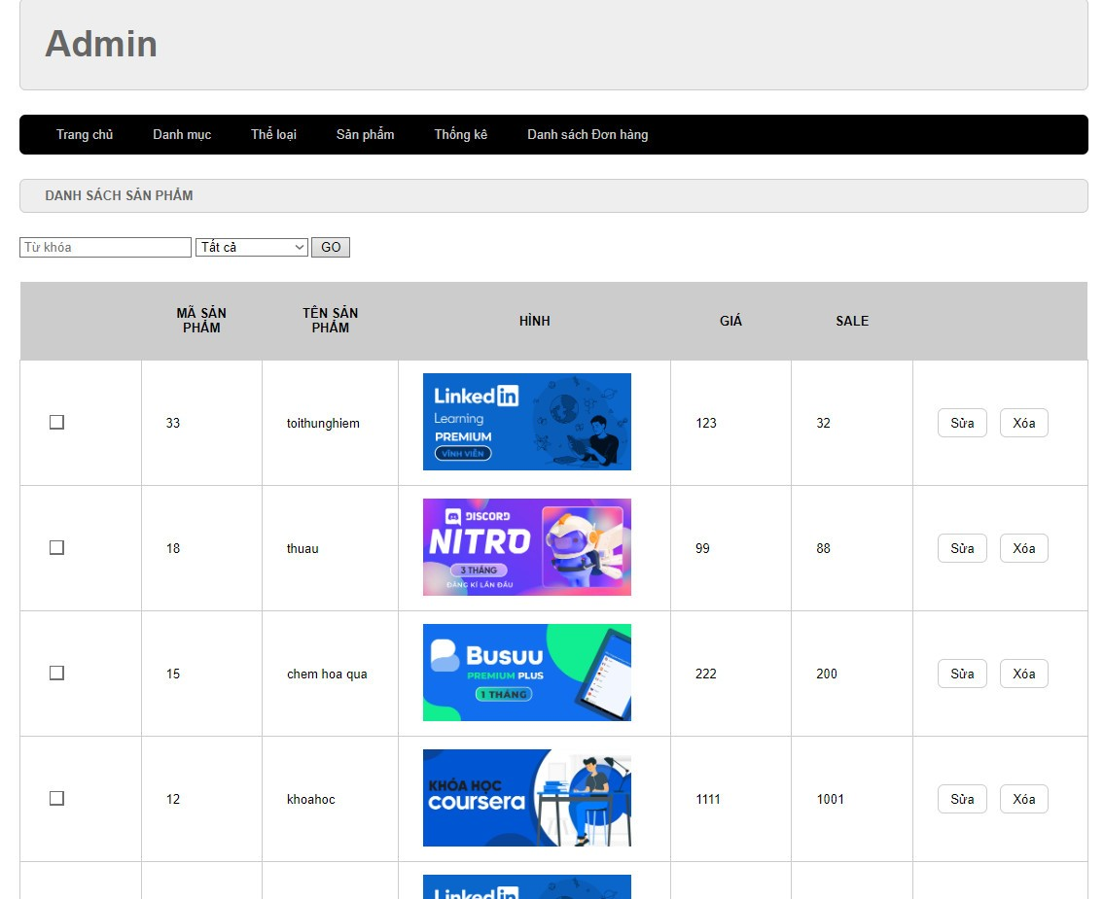
Sản phẩm

Slide 15
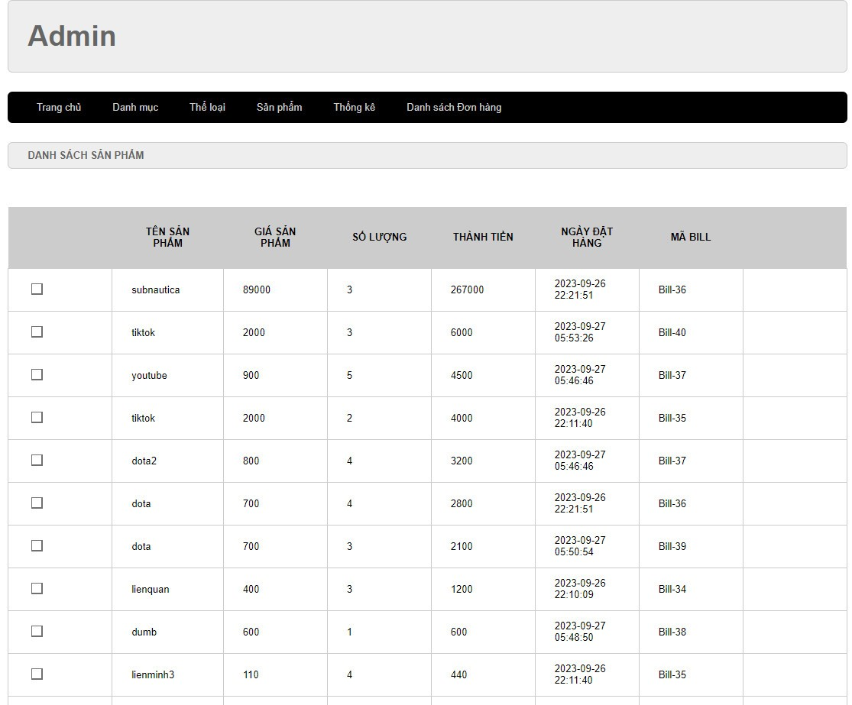
Thống kê

Slide 16
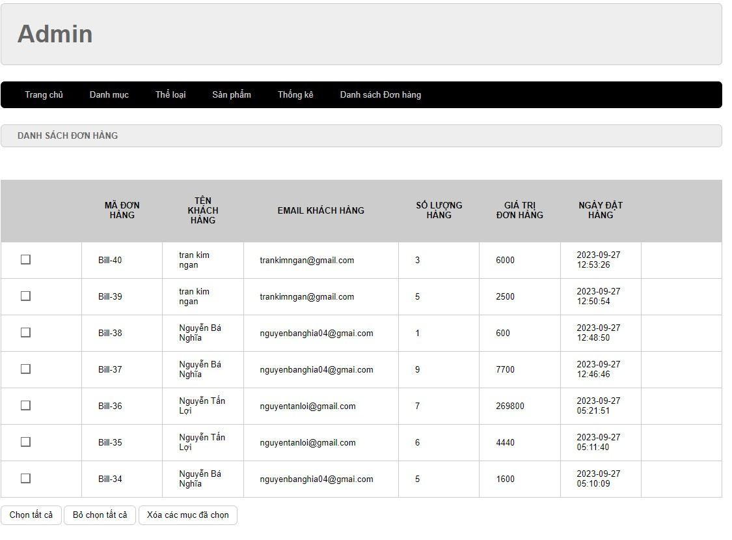
Danh sách đơn hàng

Slide 17
Thank you!

